Slide 1
Beställningsprocessen
En ny gemensam ingång för beställningar.
Lansering 22 november 2022

Slide 2
Beställningsprocessen
Syftet med processen är att skapa en effektiv, proaktiv och hållbar hantering av stadens beställningar till digitaliseringsavdelningen och att tydliggöra roller med ansvar och befogenheter.
Beställningsprocessen är en stödprocess som syftar till att förenkla och förtydliga beställningar av befintliga produkter och tjänster.
Processen ska även kunna ta emot beställningar där kunden inte vet hur behovet ska lösas.

Slide 3
Så började det...
Fler nya tjänster och produkter har lanserats
Flera nya tjänster har införts hos Datafabriken som till exempel Datatorget, Datavalvet IoT och AI.
Frågan uppstod hur förvaltningar och verksamheter skulle kunna beställa dessa nya tjänster på ett bra och tydligt sätt.
Finns det andra med samma eller liknande behov inom avdelningen?
Liknande behov fanns även hos andra produktägare på digitaliseringsavdelningen.
Är något redan gjort?
Det fanns redan en fungerade e-tjänst för beställningar av e-tjänster.

Slide 4
Nuläge
Otydlighet och avsaknad av struktur
Vi får idag in beställningar på flera olika sätt och i olika kanaler som e-post, funktionsbrevlådor, telefon, Teams och via möten.
Det finns ingen tydlig ingång för förvaltningar och verksamheter som vill göra beställningar.
Förvaltningar och verksamheter får ingen tydlig återkoppling, varken om beställningen och annan information.
De beställningar som kommer in är ofta otydliga och en hel del information saknas.
Vi har ingen gemensam eller tydlig bild av beställningar från förvaltningar och verksamheter.
Personberoende och ineffektivitet
Det finns i nuläget ett alltför stort personberoende där enskilda personer blir ansvariga för olika beställningar.
Att låta enskilda personer ansvar helt och hållet för beställningar är kontraproduktivt och gynnar inte samarbete.

Slide 5
Nyttor och effekter
Bättre överblick för inkomna beställningar
Beställningsprocessen blir transparent.
Delaktigheten ökar inom digitaliseringsavdelningen.
En gemensam process
  Skapar ett enhetligt arbetssätt.
  En gemensam process underlättar eventuella prioriteringar.
  Möjliggör gemensam uppföljning och statistik.
Bättre service till förvaltningar och verksamheter
Lättare att förstå hur man som förvaltning eller verksamhet ska beskriva sin beställning.
Beställaren får en tydlig återkoppling och beställningar "trillar inte mellan stolarna".
Bättre kvalitet på de beställningar som kommer in
E-tjänsten underlättar då information kommer in på ett strukturerat sätt.

Slide 6
Förändrat arbetssätt
Förvaltningar och verksamheter
Förvaltningar och verksamheter kommer behöva förändra sitt sätt att kontakta Digitaliseringsavdelningen.
Nuvarande kontaktvägar som mejl, telefon eller Teams ska inte längre användas.
Digitaliseringsavdelningen
Berörda medarbetare kommer att behöva lära sig verktyget.
Berörda medarbetare behöver aktivt jobba för att behov och beställningar ska komma in via den nya beställningstjänsten.
Kommentar
Värt att notera att det nya arbetssättet inte ersätter personliga möten som kan ske innan eller efter en beställning.

Slide 7
Hur har vi gjort?
Vi tog fram en processkarta för att visualisera den nya processen.
Produktägare, processägare och teamchefen för Digitaliseringsstöd har varit delaktiga.
Processkartan kommer att kompletteras med en processbeskrivning.
En gemensam beställningstjänst är framtagen.
Berörda processägare har formulerat sina beställningsfrågor till den gemensamma tjänsten.
Funktionsbrevlådor för respektive tjänst eller produkt har tagits fram.
Samtliga chefer på digitaliseringsavdelningen har godkänt leveransen av den gemensamma e-tjänsten.
När avdelningen får ett nytt ärendehanteringssystem (ITSM) kommer e-tjänsten att flyttas över till det nya systemet.

Slide 8
Vad kan beställas?
I e-tjänsten kan följande tjänster eller produkter beställas
Artificiell Intelligens, AI
Datatorget, integrationsplattform
Datavalvet, stadsgemensam verksamhetsdata
Öppna data
IoT, Internet of Things
Webbsida
E-tjänst
Innovation
Behov, om verksamheten inte riktigt vet vilken produkt eller tjänst de ska välja

Slide 9
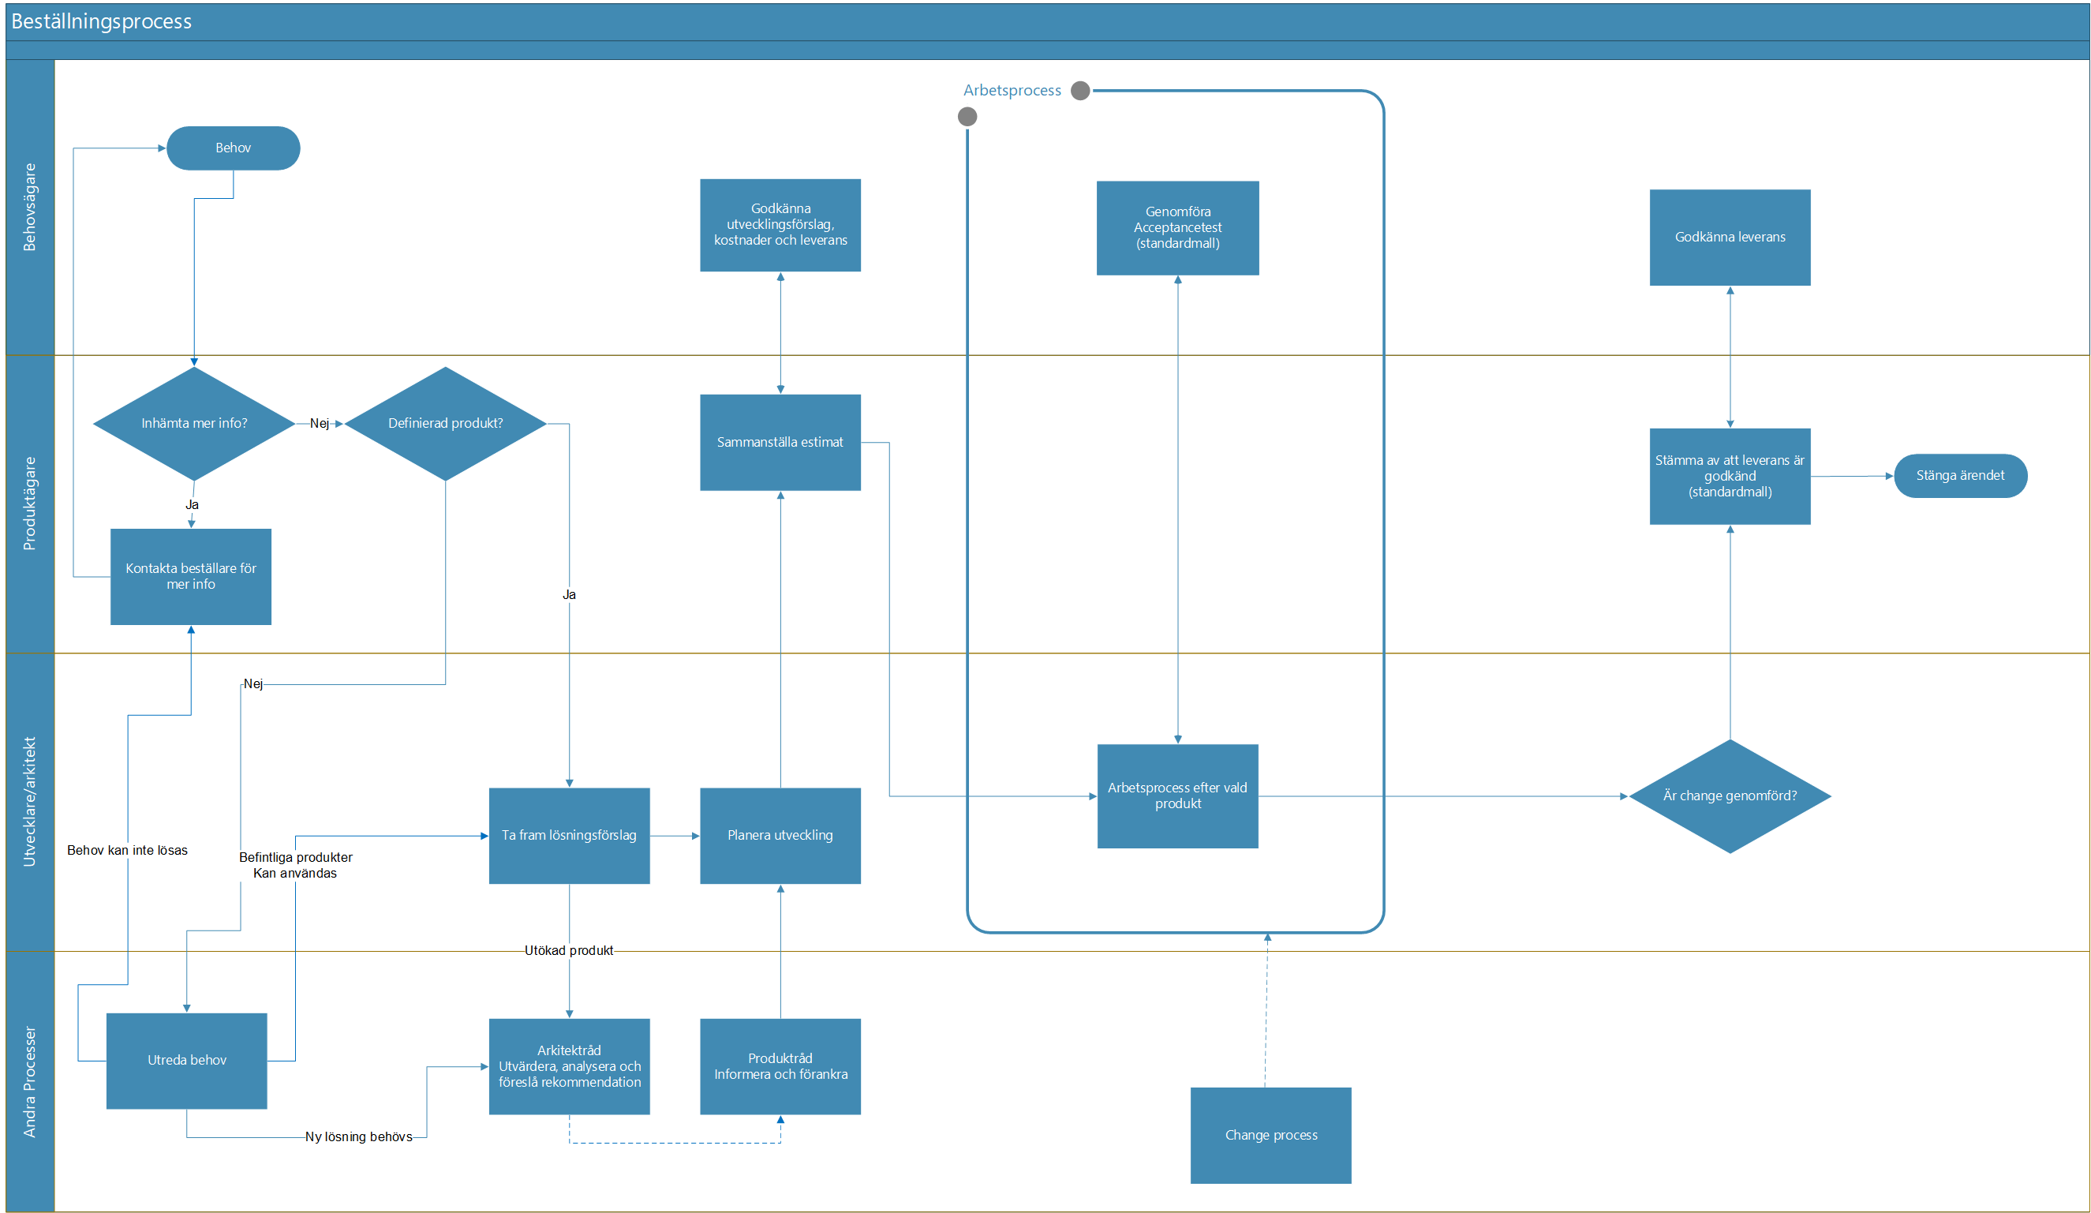
Processkarta för beställningar

Slide 10
Arbetsgrupp
Emma Hall (praktikant)
Thomas Huldt
Tom Eriksson
Susanne Paulsson
Johanna Wallberg

